Slide 1
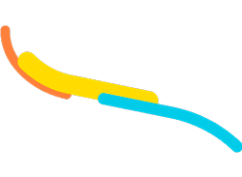






TITAN QR

Slide 2


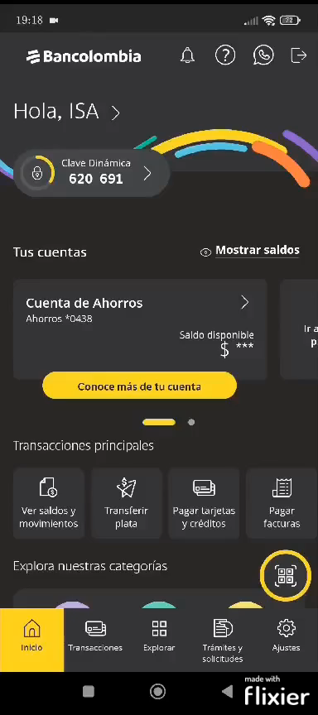

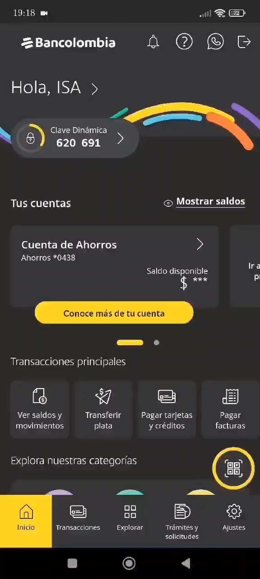
¡Habilitamos las transacciones persona a persona y créditos desde Nequi para nuestros clientes!

Slide 3

Facilitamos la consulta transaccional P2P
desde el gestor transaccional

Slide 4

!Y también lo hicimos para el módulo administrativo¡

Slide 5

¡Podrás seguir pagando tu parqueadero en los nuevos QR Emvco sin hacer filas!

Slide 6

Trabajamos en la conciliación de las transacciones por QR a través de sterling hacia simetrik

